Slide 1
Ausweitung der Fußgängerzone in der Grazer Innenstadt
Umfragezeitraum: 6. bis 12. Juli 2020
Befragungssample: Gewerbetreibende der Grazer Innenstadt
Methode: standardisierte Online-Befragung
Rücklauf: 168/1.075 = 15,6%
Im Auftrag der Regionalstelle Graz
durchgeführt durch das Institut für Wirtschafts- und Standortentwicklung (IWS)
der WKO Steiermark
T: +43 (0)316 601-796
E: iws@wkstmk.at

Slide 2
Das Wichtigste in Kürze:
Die Kunden der befragten Innenstadt-Unternehmen stammen nicht nur aus dem Bezirk Graz-Stadt, sondern auch aus anderen steirischen Bezirken. Konkret geben mehr als die Hälfte der Befragungsteilnehmer (55%) an, mehrheitlich Kunden außerhalb von Graz zu haben.
Laut Angaben der Betriebe nutzen die Kunden, um für den Einkauf in die Innenstadt zu gelangen, in erster Linie das Auto (72% trifft (sehr) zu), gefolgt von den öffentlichen Verkehrsmitteln (53%). Die Mehrheit der Kunden scheint derzeit mit der Erreichbarkeit der Grazer Innenstadt zufrieden zu sein. Zeigen sich Kunden unzufrieden, liegt es häufig an der Anzahl der KFZ-Abstellplätze. Generell sehen rund zwei Drittel der Unternehmen (67%) einen Bedarf an zusätzlichen KFZ-Abstellplätzen in der Grazer Innenstadt für Anrainer, Mitarbeiter und Besucher.
40% der befragten Unternehmen sehen derzeit einen Bedarf für eine Ausweitung der Fußgängerzone in der Grazer Innenstadt, wobei diese besonders die Kaiserfeldgasse (88%) und die „kleine“ Neutorgasse (78%) als geeignet erachten. Uneingeschränkte Unterstützung für die aktuell diskutierten Pläne zur Umwandlung der Kaiserfeldgasse, Kalchberggasse, Raubergasse und der „kleinen“ Neutorgasse in Fußgängerzonen kommt hingegen von lediglich 27% der befragten Betriebe. Um hierfür eine breite Unterstützung der Unternehmerschaft zu erhalten müssten entsprechende Begleitmaßnahmen, wie z.B. zusätzliche KFZ-Stellplätze in Tiefgaragen (59%) oder eine attraktive Gestaltung der Fußgängerzone (46%), getroffen werden. 30% der Befragungsteilnehmer sprechen sich dezidiert gegen die aktuell diskutierten Pläne zur Ausweitung der Fußgängerzone aus.

Slide 3
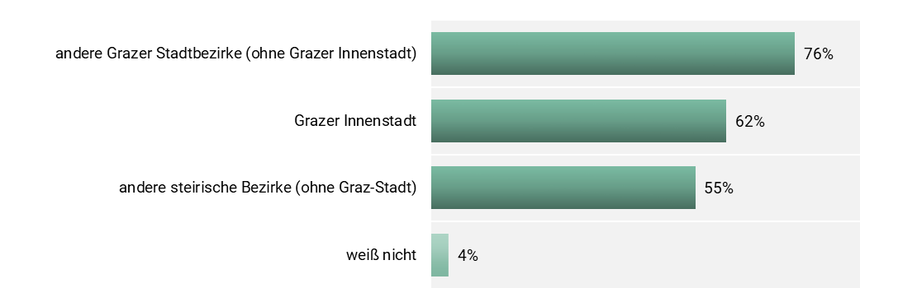
55% der befragten Unternehmen haben mehrheitlich Kunden, die nicht aus dem Bezirk Graz-Stadt, sondern aus den anderen steirischen Bezirken stammen!
1. Aus welchem Stadtbezirk bzw. welcher Region stammen Ihre Kunden mehrheitlich? (Mehrfachnennungen)
Beantwortet von 168 von 168

Slide 4
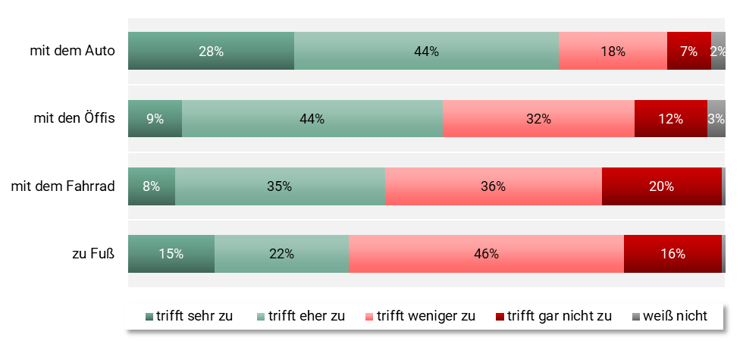
Die Kunden der Grazer Innenstadt-Unternehmen nutzen für die Anfahrt in erster Linie das Auto, gefolgt von den öffentlichen Verkehrsmitteln!
2. Wie kommen Ihre Kunden überwiegend zu Ihnen?
Beantwortet von 165 von 168

Slide 5
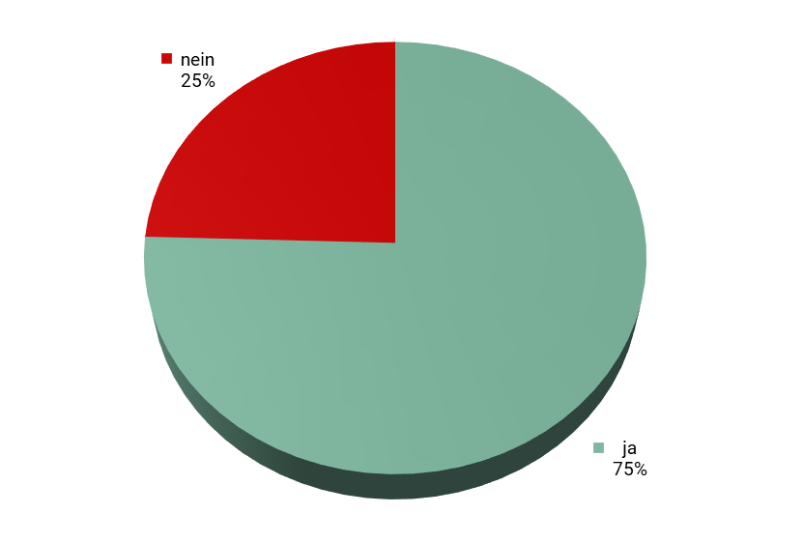
Die Kunden scheinen derzeit mit der Erreichbarkeit der Grazer Innenstadt überwiegend zufrieden zu sein!
3. Sind Ihre Kunden mit der Erreichbarkeit Ihres Geschäftslokals in der Innenstadt zufrieden?
Beantwortet von 163 von 168

Slide 6
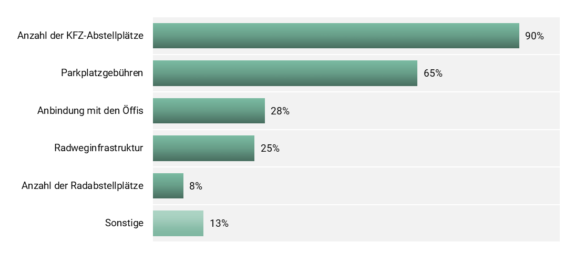
Jene Kunden, die mit der Erreichbarkeit der Grazer Innenstadt unzufrieden sind, sehen vor allem bei der Anzahl an KFZ-Abstellplätzen Verbesserungsbedarf!
SONSTIGE:
Zentrale und zugleich leistbare Tiefgarage in der Grazer Innenstadt
Kostenlose bzw. kostengünstige Nutzung der Öffis für den Einkauf in der Innenstadt
3.1. Wenn nein, wo sehen Sie und Ihre Kunden den größten Verbesserungsbedarf?
Beantwortet von 40 von 40

Slide 7
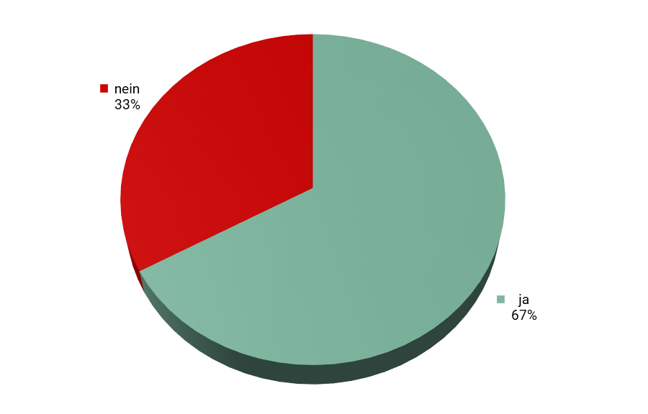
Zwei Drittel der befragten Unternehmen sehen einen konkreten Bedarf an zusätzlichen KFZ-Stellplätzen für Anrainer, Mitarbeiter und Besucher der Innenstadt!
4. Besteht aktuell aus Ihrer Sicht ein konkreter Bedarf an zusätzlichen KFZ-Stellplätzen in der Grazer Innenstadt für Anrainer, Mitarbeiter oder Besucher?
Beantwortet von 163 von 168

Slide 8
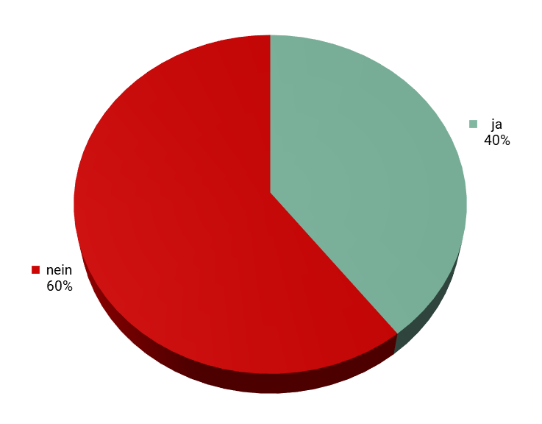
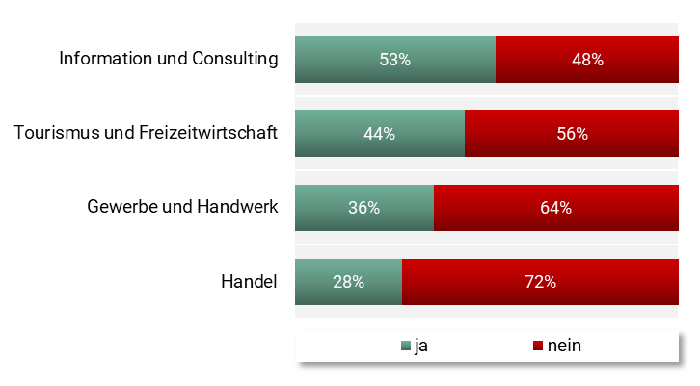
60% der befragten Betriebe sehen derzeit keinen Bedarf in der Ausweitung der Fußgängerzone in der Grazer Innenstadt!
Insgesamt:
Nach Sparten:*
*Auf eine Auswertung in den Sparten Transport und Verkehr sowie Bank und Versicherung wurde aufgrund der zu geringen Fallzahl verzichtet.
5. Sehen Sie derzeit einen Bedarf für eine Ausweitung der bestehenden Fußgängerzone in der Grazer Innenstadt?
Beantwortet von 162 von 168

Slide 9
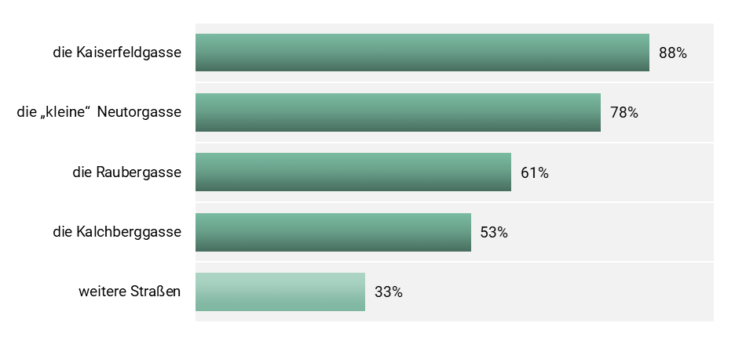
Jene 40%, die einen Bedarf für eine Ausweitung der Fußgängerzone sehen, nennen vor allem die Kaiserfeldgasse und die „kleine“ Neutorgasse als geeignete Straßen!
WEITERE geeignete Straßen:
(gereiht nach Häufigkeit der Nennungen)
Sackstraße
Annenstraße
Bürgergasse
Gesamter 1. Bezirk
Murgasse
Opernring
Burggasse
Burgring
Franz-Graf-Allee
Rund um den Kaiser-Josef-Platz
Griesgasse
Hammerlinggasse
Landhausgasse
Lendplatz
Südtirolerplatz
Volksgartenstraße
Zinzendorfgasse
5.1. Wenn ja, welche Straßen wären Ihrer Ansicht nach für eine Ausweitung der Fußgängerzone geeignet?
Beantwortet von 64 von 64

Slide 10
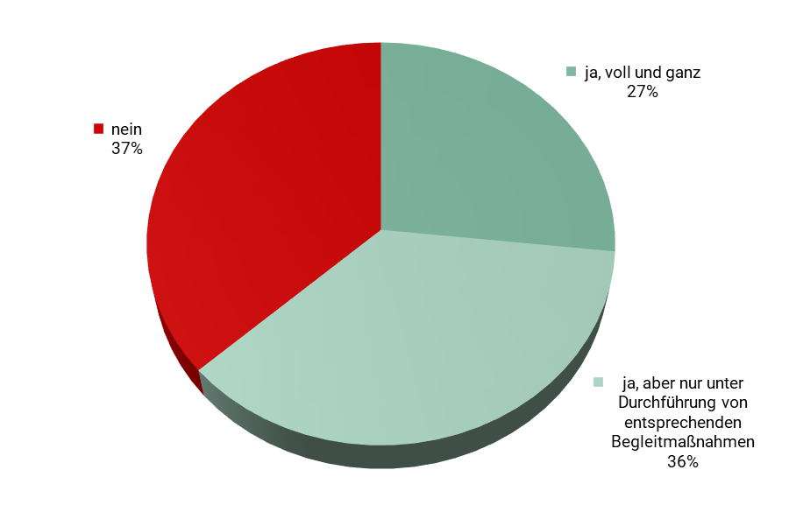
Nur 27% stehen voll und ganz hinter den aktuell diskutierten Plänen zur Ausweitung der Fußgängerzone in der Grazer Innenstadt!
6. Unterstützen Sie die medial diskutierte Idee einer Ausweitung der Fußgängerzone in der Grazer Innenstadt?
Beantwortet von 161 von 168

Slide 11
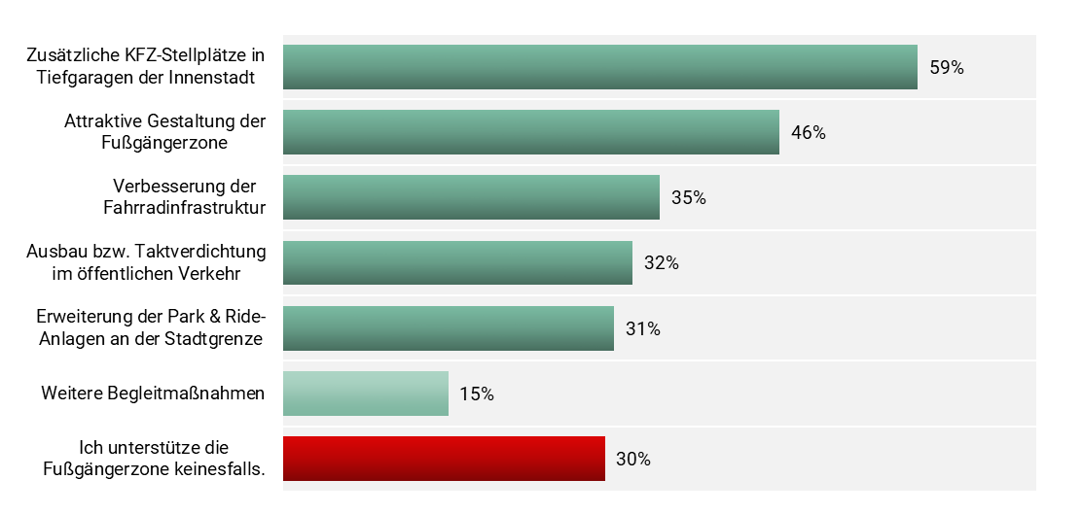
Damit eine breite Mehrheit der Unternehmen die Ausweitung der Fußgängerzone unterstützt, müssten Begleitmaßnahmen ergriffen werden!
WEITERE Begleitmaßnahmen:
Senkung der Parkplatzgebühren (in Tiefgaragen und in der Kurzparkzone)
Gratis-Öffis für den Einkauf in der Innenstadt
Großzügige Ladezonen in der Innenstadt
Zusätzliche Abstellplätze für Anrainer
7. Welche Begleitmaßnahmen müssten gesetzt werden, damit Sie die zuvor beschriebene Ausweitung der Fußgängerzone unterstützen würden?
Beantwortet von 117 von 118

Slide 12
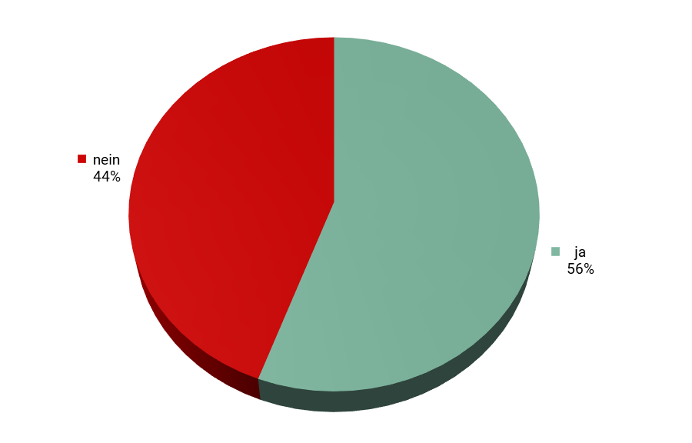
56% der befragten Betriebe gehen davon aus, dass auch in 15 Jahren der eigene PKW für die Erreichbarkeit der Innenstadt noch ähnlich bedeutend sein wird wie heute!
8. Glauben Sie, dass die Erreichbarkeit der Grazer Innenstadt mittels eigenem PKW auch in 15 Jahren noch eine ähnlich Bedeutung haben wird wie heute?
Beantwortet von 160 von 168

Slide 13
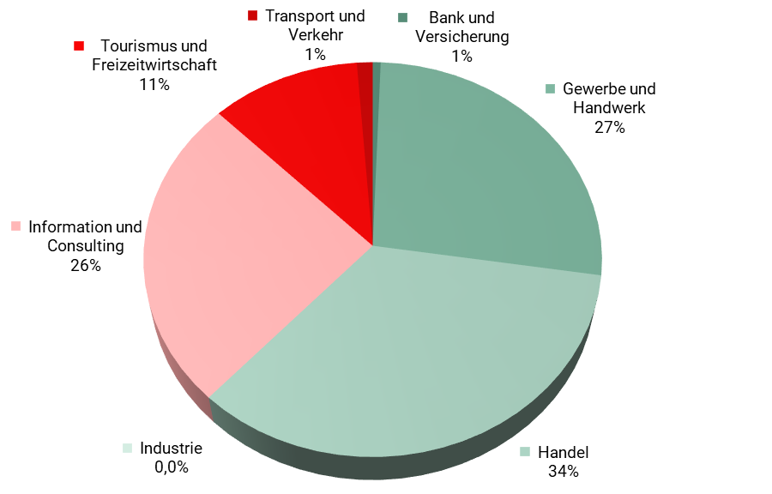
Angaben zu den befragten Unternehmen:
Verteilung nach Sparten
Beantwortet von 168 von 168

Slide 14
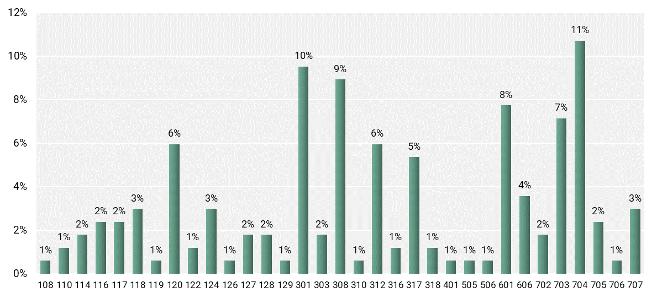
Angaben zu den befragten Unternehmen:
Verteilung nach Fachgruppen
Beantwortet von 168 von 168

Slide 15
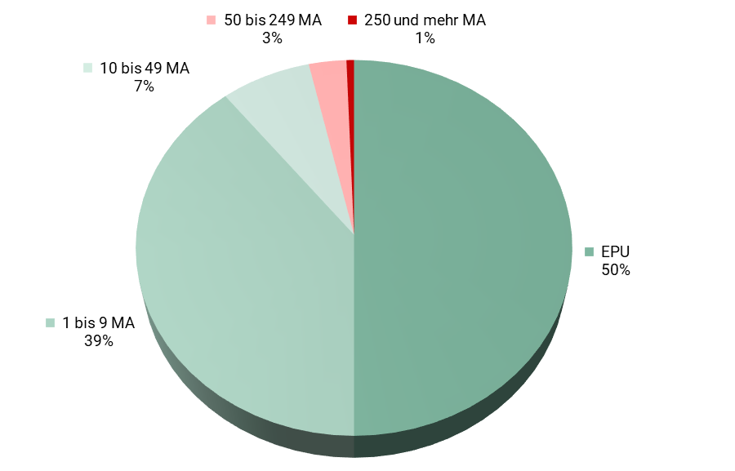
Angaben zu den befragten Unternehmen:
Verteilung nach Größenklassen
Beantwortet von 168 von 168

